Slide 1


"Các loại phép chiếu bản đồ", geographyrealm.com, https://www.geographyrealm.com/types-map-projections/

Slide 2
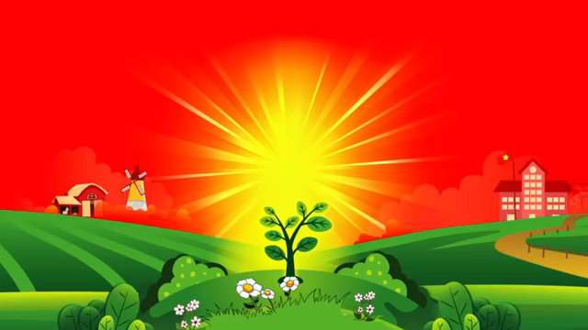

Slide 3

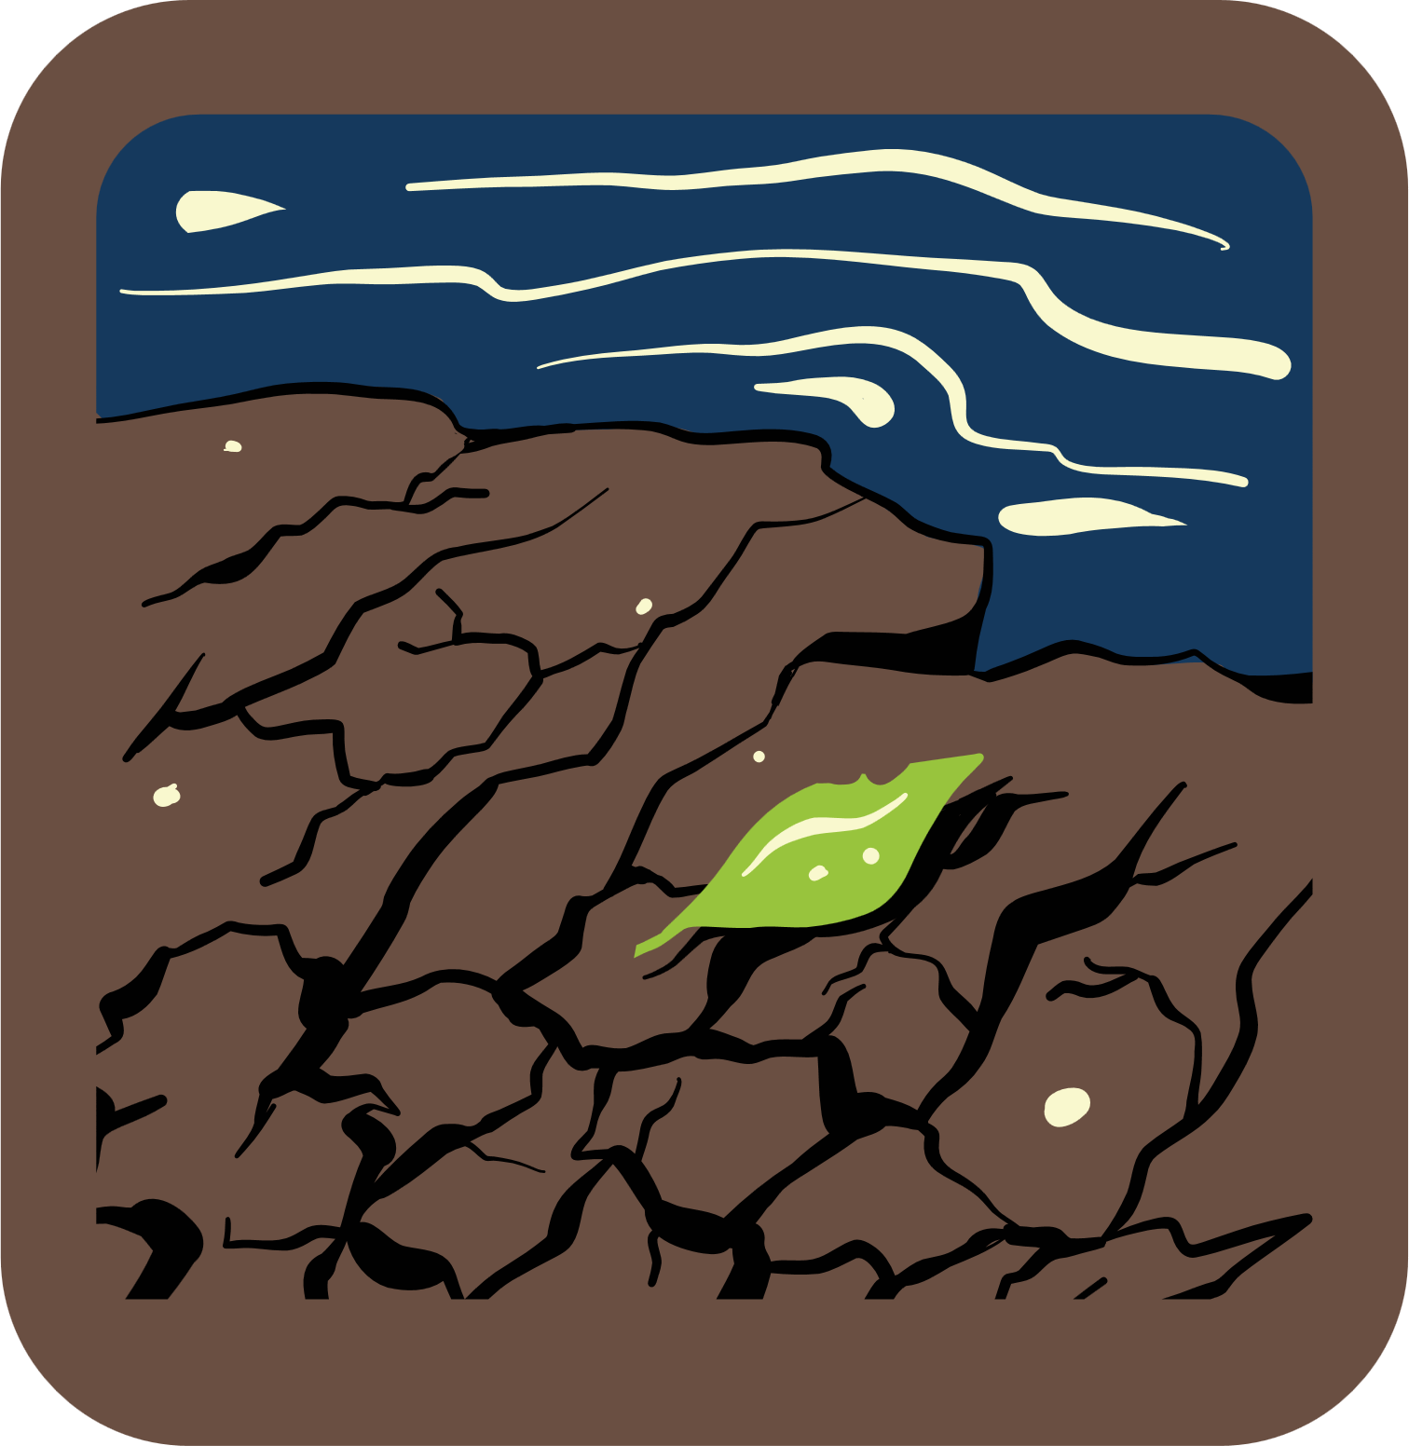



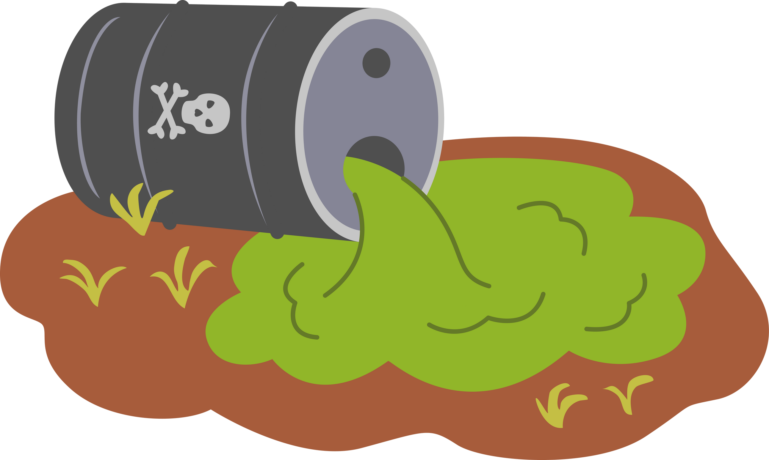
Notes:
Ở các tiết học trước, chúng ta đã học về ô nhiễm và xói mòn đất. Trong tiết học hôm nay, chúng ta sẽ tìm hiểu về ý nghĩa của một số việc làm để bảo vệ môi trường đất. Chúng ta cùng vào Bài 2 – Ô nhiễm, xói mòn đất và bảo vệ môi trường đất – Tiết 3.

Slide 4

"Các loại phép chiếu bản đồ", geographyrealm.com, https://www.geographyrealm.com/types-map-projections/

Slide 5

Hoạt động 1: Tìm hiểu ý nghĩa của một số việc làm để bảo vệ môi trường đất

Slide 6
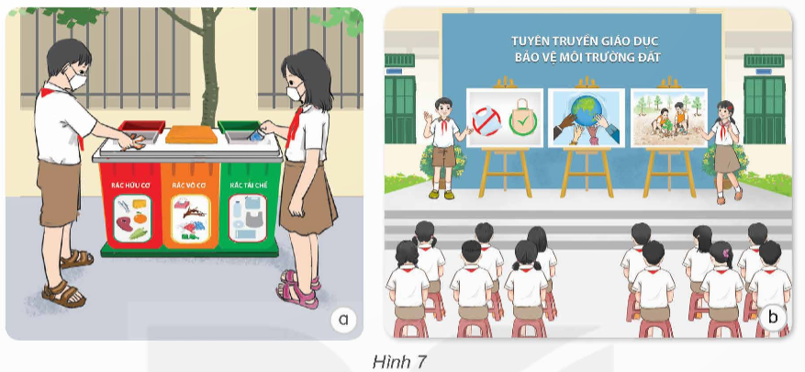
Quan sát hình 7 và cho biết ý nghĩa của các hoạt động trong hình.

Slide 7
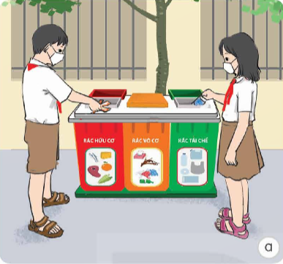
Phân loại để giảm lượng rác thải ra môi trường, tăng lượng rác có thể tái chế.

Slide 8
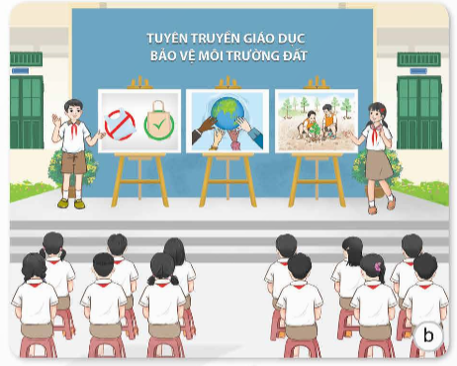
Tuyên truyền vận động để nâng cao ý thức của cộng đồng trong việc bảo vệ môi trường đất.

Slide 9
Hoạt động 2: Những việc đã làm để bảo vệ môi trường đất

Slide 10


Các nhóm viết những việc em đã làm để bảo vệ môi trường đất vào các bông hoa rồi dán lên cây xanh được gắn trên bảng.
phân loại rác thải
Sử dụng rác tái chế

Slide 11
Hoạt động 2: Những việc đã làm để bảo vệ môi trường đất

Slide 12

Đề xuất những việc làm để bảo vệ môi trường đất vào các chiếc lá rồi dán lên cây xanh gắn trên bảng.
trồng cây xanh
tham gia tuyên truyền vận động

Slide 13


"Các loại phép chiếu bản đồ", geographyrealm.com, https://www.geographyrealm.com/types-map-projections/

Slide 14
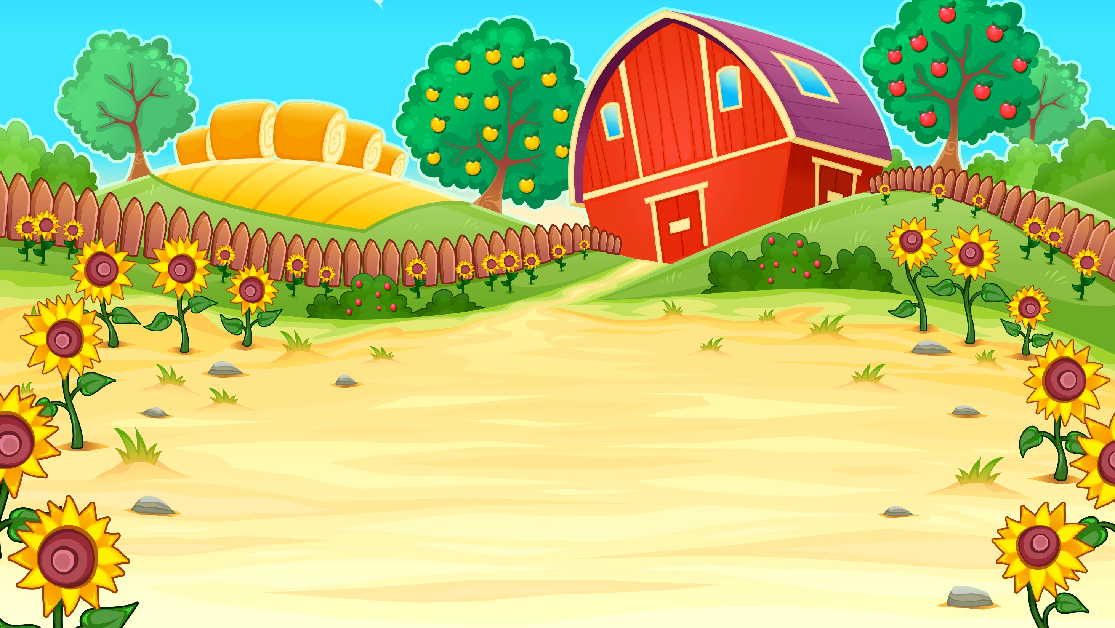








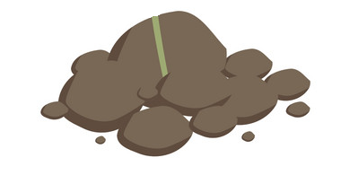

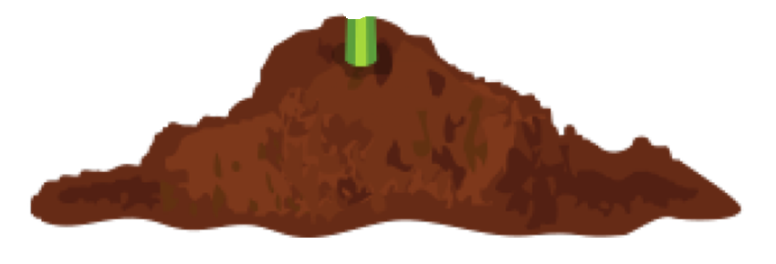



Slide 15









HỌC TIẾP
3
2
Bấm vào số để ra câu hỏi, trả lời xong bấm ngôi nhà quay lại. Bấm vào cây tương ứng để tiến hành tưới. Đọc xong thì xoá ạ
4
5
1

Slide 16
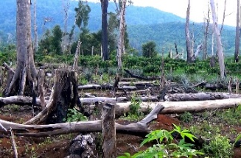
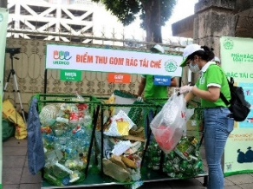
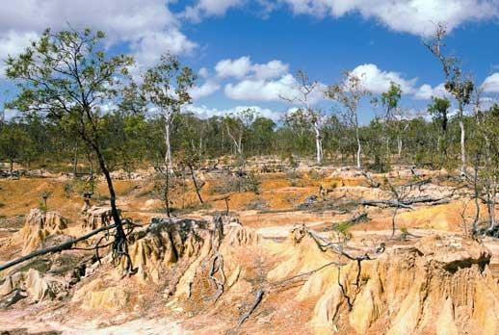
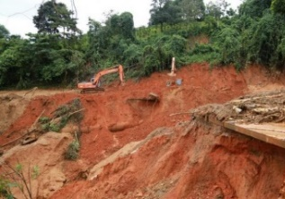



1. Hình nào dưới đây không thể hiện nguyên nhân gây xói mòn đất?
A
B
C
D
A. Hình A
B. Hình B
C. Hình C
D. Hình D

Slide 17
2. Hành động phá rừng ảnh hưởng như thế nào đến môi trường đất?
A. Đất có thực vật che phủ, khi gặp mưa, gió sẽ không bị rửa trôi.
B. Đất giàu chất dinh dưỡng, không bị xói mòn.
C. Đất không có thực vật che phủ, khi gặp mưa, gió sẽ bị rửa trôi dẫn đến xói mòn đất,...
D. Đất giàu chất dinh dưỡng, thực vật nhanh lớn.

Slide 18
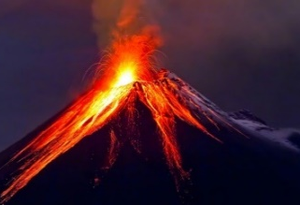
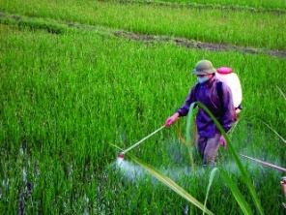
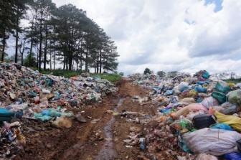
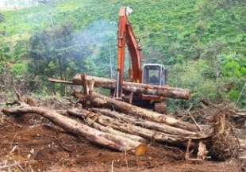
3. Hình nào dưới đây thể hiện nguyên nhân gây ô nhiễm đất do tự nhiên gây ra?
A
B
C
D
A. Hình A
B. Hình B
C. Hình C
D. Hình D

Slide 19
4. Biện pháp nào dưới đây sẽ làm ô nhiễm môi trường đất?
A. Tăng cường sử dụng phân bón hữu cơ.
B. Phân loại rác thải.
C. Tăng cường dùng phân hóa học và thuốc trừ sâu.
D. Trồng cây gây rừng.

Slide 20
5. Tác hại của ô nhiễm đất đến sức khỏe con người là:
A. thực vật chậm lớn hoặc có thể bị chết,...
C. làm mất các chất dinh dưỡng, đất dễ bị xói mòn.
B. nhiều động vật phải di chuyển đến các khu vực khác để sinh sống.
D. nhiễm độc gan, ung thư,... nếu sử dụng nguồn nước, thực phẩm được nuôi trồng ở vùng đất bị ô nhiễm trong thời gian dài.

Slide 21

"Các loại phép chiếu bản đồ", geographyrealm.com, https://www.geographyrealm.com/types-map-projections/

Slide 22


Nêu một số việc làm để thực hiện và vận động những người xung quanh cùng tham gia bảo vệ môi trường đất.

Slide 23





Tai nghe
Mắt dõi

Slide 24

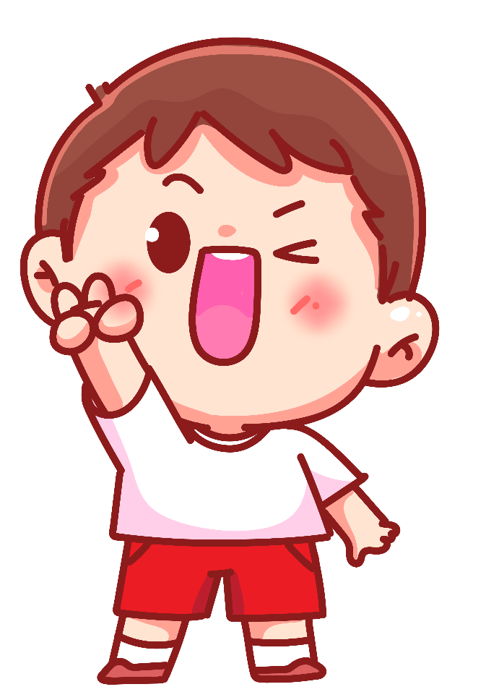
Hạn chế sử dụng túi nilon, đồ nhựa trong cuộc sống hàng ngày.
Tham gia dọn dẹp vệ sinh, chăm sóc cây tại khu dân cư.
Tuyên truyền người thân trong gia đình, người xung quanh về tác hại và biện pháp bảo vệ môi trường đất thông quan bức tranh vẽ.
Phân loại và bỏ rác đúng nơi quy định sau mỗi ngày….

Slide 25




Về nhà tìm hiểu nội dung Bài 3: Hỗn hợp và dung dịch, chuẩn bị đồ thí nghiệm cho tiết học.
...................
………………..

Slide 26






